Slide 1
আসসালামু আলাইকুম
সকলকে স্বাগতম

Slide 2
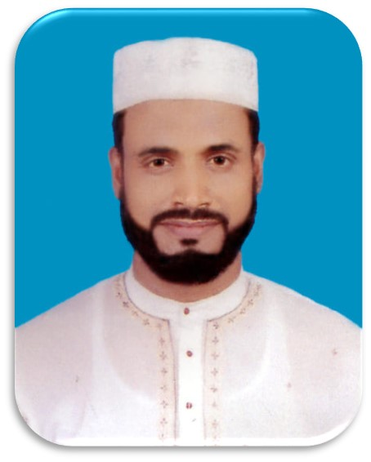
পরিচিতি
মো: ইব্রাহীম হোসেন
সহকারী শিক্ষক
নলধা বহুমূখী মাধ্যমিক বিদ্যালয়
নলধা, ফকিরহাট,বাগেরহাট।
মোবাইল-০১৭১৬৯৫৩৩৬০
ই-মেইল-ebrahim1981at@gmail.com
অধ্যায়ঃ ২য় (ইবাদাত)
পাঠঃ ০৩
সময়ঃ ৫০ মিনিট
তারিখ-25-০৭-২১ইং

Slide 3
এসো আমরা একটি ভিডিও দেখি

Slide 4
আজকের পাঠ
ঈদুল আযহা عيد الأضحى

Slide 5
এই পাঠ শেষে শিক্ষার্থীরা…
ঈদুল আযহা কী তা বলতে পারবে।
ঈদুল আযহার গুরুত্ব ব্যাখ্যা করতে পারবে।
কোরবানির গোশত বিতরনের বিধান লিখতে পারবে।
ঈদের সালাত আদায়ের নিয়ম বর্ণনা করতে পারবে।
ঈদুল আযহার সামাজিক শিক্ষা বর্ণনা করতে পারবে।

Slide 6
ঈদুল আযহার পরিচয়

Slide 7
একক কাজ
ঈদুল আযহার পরিচয় দাও।

Slide 8
গুরুত্ব
তিনি আরও বলেন- ‘কুরবানির পশুর প্রত্যেকটি পশমের জন্য একটি করে সুওয়াব পাওয়া যায়।(ইবনে মাযাহ)

Slide 9
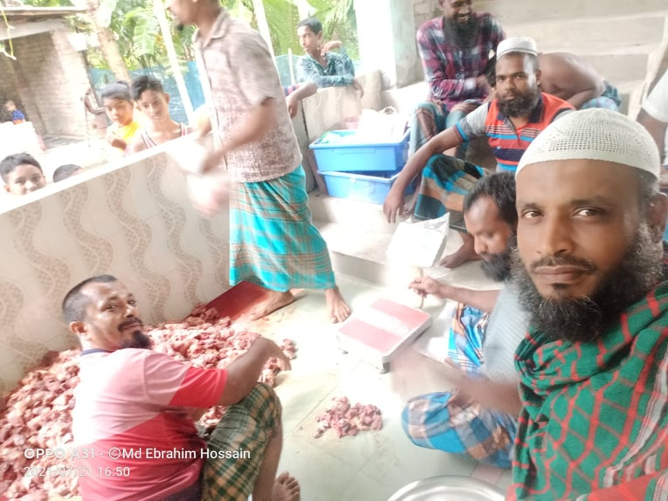

Slide 10
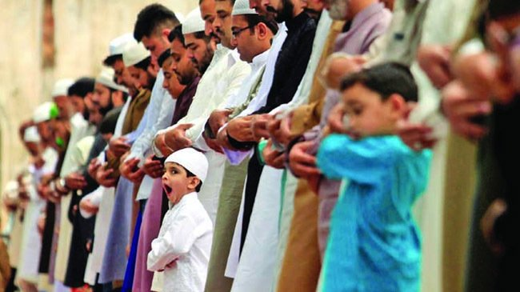

Slide 11
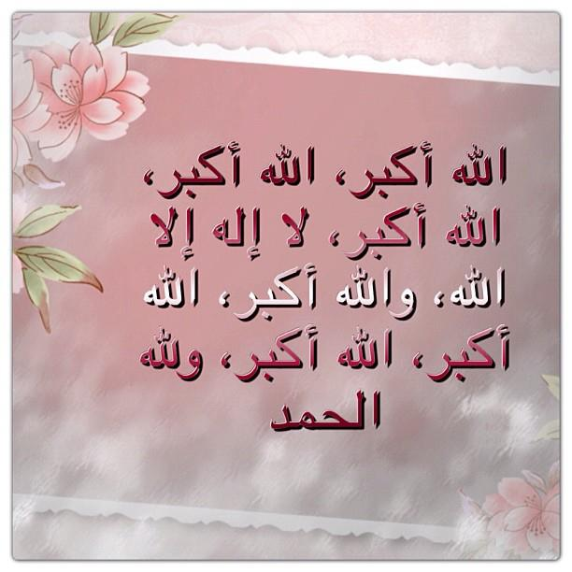

Slide 12
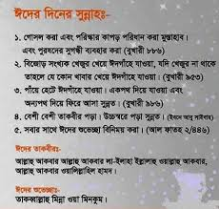

Slide 13
ঈদুল আযহার ওয়াজিব কাজগুলি লিখ।

Slide 14
ঈদের দিন সূর্যোদয়ের পর থেকে দুপুরের পূর্ব পর্যন্ত ঈদের সালাত আদায় করা যায়।

Slide 15
নিয়ত করে আল্লাহু আকবার বলে হাত বেধে সানা পড়বে। তারপর ইমামসাহেবের সাথে তিনটি তাকবির বলে হাত কান পর্যন্ত উঠাবে, তাকবির দিয়ে হাত বাঁধবে না, তৃতীয় তাকবিরে হাত বাঁধবে।

Slide 16
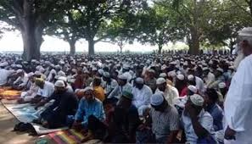
স্বাভাবিক নিয়মে প্রথম রাকাত শেষ করার পর দ্বিতীয় রাকাতে রুকুতে যাওয়র পুর্বে তিনটি তাকবির দিয়ে, চতুর্থ তাকবিরে রুকুতে যাবে। স্বাভাবিক নিয়মে সালাত শেষ করবে
ইমাম সাহেব দুটি খুতবা দিবেন। মুসুল্লির খুতবা শোনা ওয়াজিব।

Slide 17
ঈদের সালাত আদায়ের নিয়ম লিখ।

Slide 18
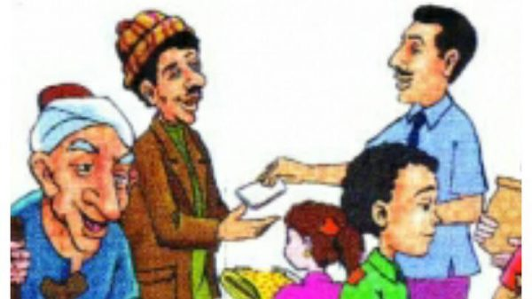
ঈদের সামাজিক শিক্ষা

Slide 19
মুল্যায়ন
ঈদুল আযহাকে প্রচলিত ভাষায় কি বলে।
ইসমাঈল (আ) এর পরিবর্তে কি কোরবানি হয়।
ঈদুল আযহার ওয়াজিব কাজ কয়টি কি কি?
ঈদের সালাত কয় তাকবিরে আদায় করতে হয়।
তাকবিরে তাশরিক কত তারিখ থেকে কত তারিখ পর্যন্ত বলতে হয়।

Slide 20
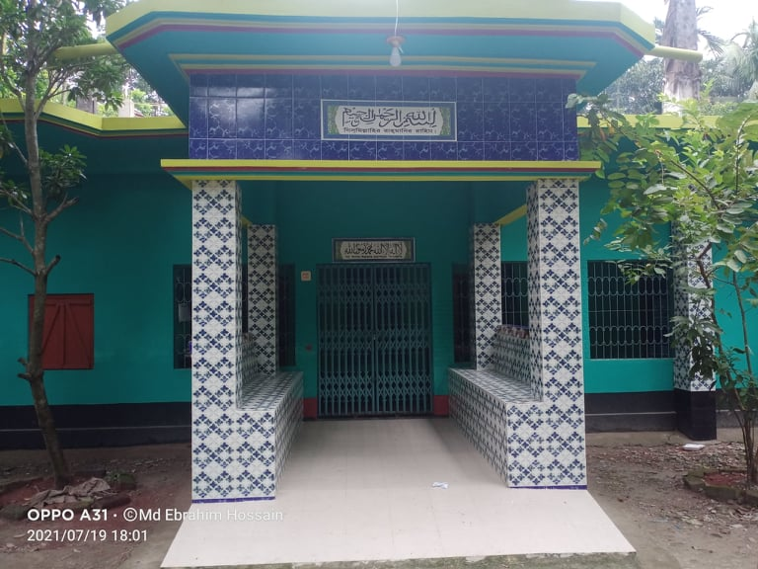
ঈদুল আযহার শিক্ষা লিখে নিয়ে আসবে।

